Slide 1
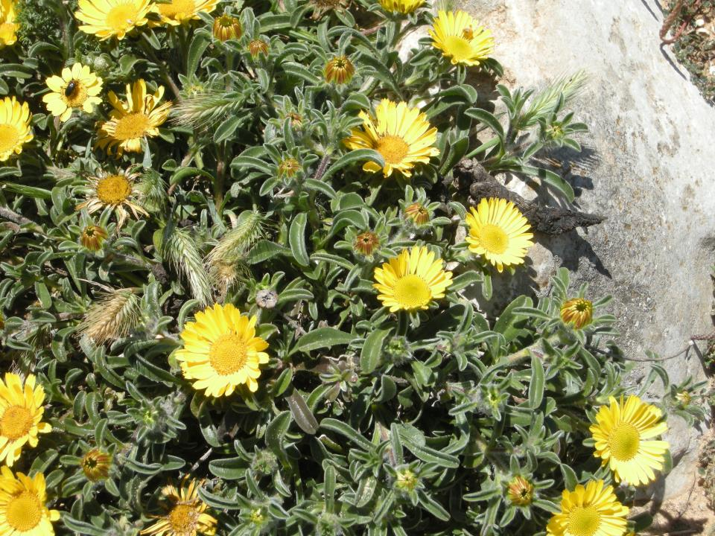
Une marguerite “ jaune“ , oui mais laquelle ?
Atelier du 30/01/2019 M.T.MEIN

Slide 2
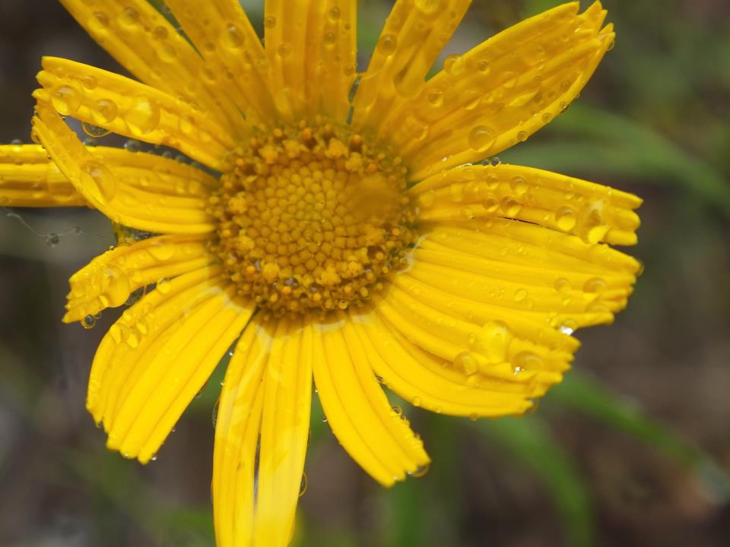
Révisons la classification:
Famille des Asteraceae : très importante famille cosmopolite comportant
à peu près 1600 genres.
Subdivisée en 15 tribus (d’après Flora Gallica) dont 7 ( anciennes Radiées) ont des fleurs qui ressemblent à des Marguerites à ligules blanches ou jaunes
Déjà traitées les Anthemiideae, les Arctotideae, les Calenduleae, les Senecioneae, les Astereae, une partie des Heliantheae
Restent les Inuleae et la fin des Heliantheae
Notes:
Nous allons compléter les tribus déjà présentées par celle des Inuleae , puis une partie des Heliantheae

Slide 3
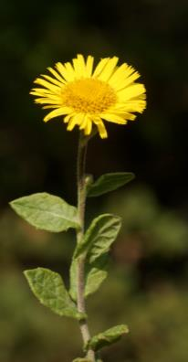
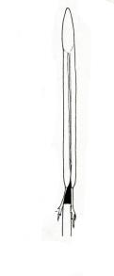
Tribu des INULEAE
Pulicaria
dysenterica
Feuilles caulinaires toutes alternes ou absentes
Genres sans paillettes entre les fleurs:
Dittrichia, Inula, Limbarda,Pulicaria, Jasonia
Anthères munies à la base de 2 appendices filiformes……………….Inuleae
Cl. Roubaudi
Genres avec paillettes : Buphthalmum,Telekia, Asteriscus, Pallenis.
Les ligules sont jaunes -11 genres mais Chiliadenius et Carpesium n’ont que de fleurs en tube.

Slide 4
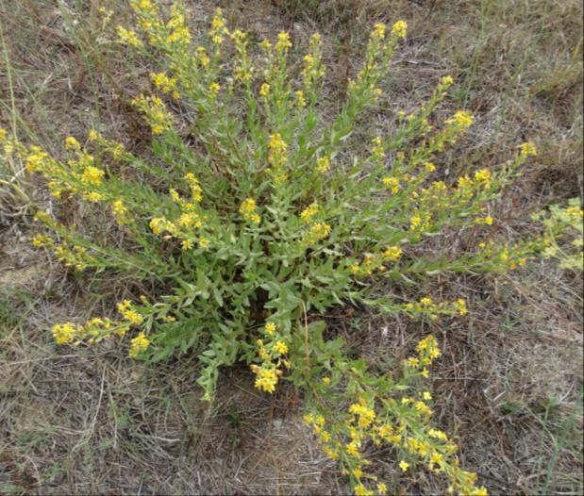
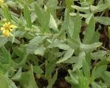
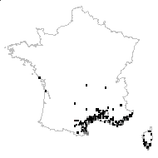
1-Dittrichia ex.Inula
1- les genres sans paillettes
sur le réceptacle
Genre méditerranéen, qui comporte deux espèces en France.
D. graveolens est répartie en dessous d’une ligne Caen-Lyon,
D.viscosa plus franchement du Sud.
La plante est très visqueuse et odorante.
De 2 à 15 dm, elle fleurit tardivement (VIII-X).
La tige est un peu ligneuse à la base. Très feuillée, elle se
présente en touffes.
D.viscosa
D.viscosa Tela.Botanica .

Slide 5
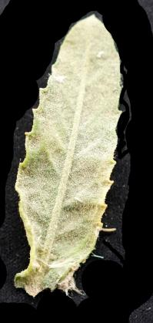
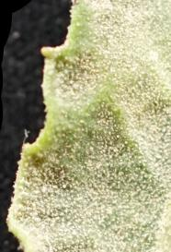
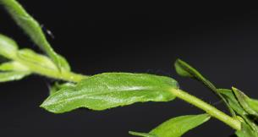
Dittrichia : la feuille
Les feuilles sont alternes,
avec quelques dents écartées,
un peu cordiformes à la base.
Longues de 3 à 10 cm.
La couleur est un peu glauque,
La face inf. cotonneuse avec de
nombreuses glandes collantes.
Cl.J.J.Houdré Tela Botanica
Cl. Roubaudi

Slide 6
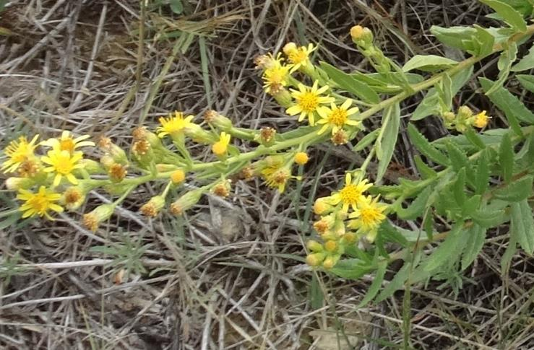
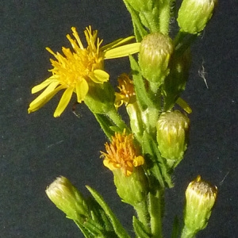
Dittrichia les fleurs
L’inflorescence est un long panicule pyramidal lâche
qui occupe le 1/3 sup. de la
Tige
Inula viscosa
L’involucre formé de plusieurs rangs de bractées
Les bractées les plus externes sont courtes et obtuses, les plus internes plus longues et aiguës plus ou moins scarieuses.
Notes:
Panicule =grappe de grappes.

Slide 7
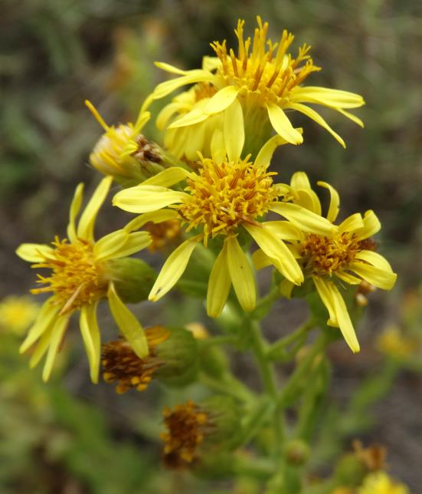
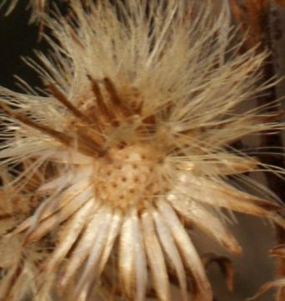
Dittrichia les fleurs
Le capitule
Ligules jaune d’or, 8 mm de long,
+ de 1mm de large. Ecartées, peu nombreuses et dépassant nettement les fleurs en tube qui sont saillantes.
Remarquez le style bifide.
Pas de paillettes entre les fleurs
Cl.Roubaudi

Slide 8
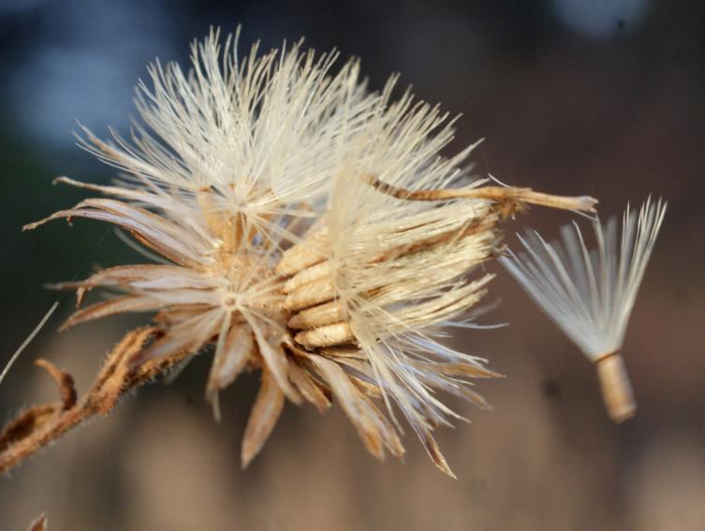
Dittrichia les fruits
Les fruits sont des akènes surmontés
par une rangée de soies beiges.
Cl. Roubaudi

Slide 9
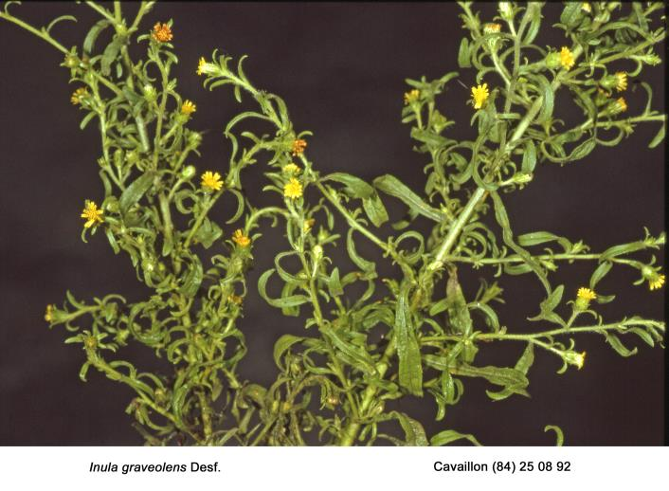
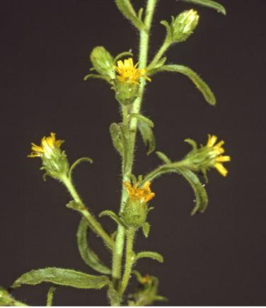
Dittrichia graveolens
Cl.Granger
Capitules et fleurs plus petits; plante très visqueuse/ Volontiers invasive dans les friches et cailloutis

Slide 10
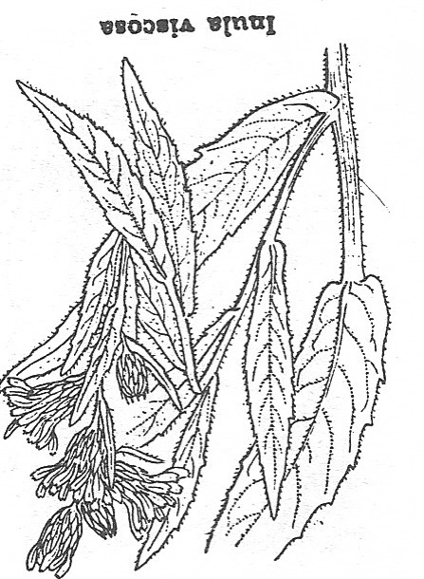
Le genre Dittrichia
Plante en touffes, visqueuse et à forte odeur
Tige très feuillée
Feuilles étroites, lancéolées, faiblement dentées
Inflorescence en panicule
Involucre à plusieurs rangées de bractées
subégales
Fleurs assez petites à ligules jaune d’or, peu nombreuses et écartées
Akène surmonté d’une rangée de soies.
Notes:
Panicule: une grappe composée

Slide 11
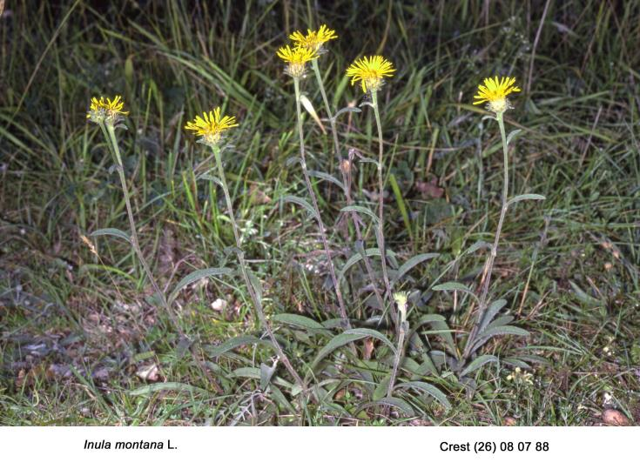
2-Genre Inula
Ce genre important (une centaine d’espèces dans l’Ancien Monde) est tempéré et thermophile,
9 espèces en France.
Un exemple:
Inula montana
Plante vivace,
à tige dressée, simple,
blanchâtre, laineuse
Les feuilles caulinaires sont de plus en plus écartées.
Les feuilles de la base sont pétiolées, les
caulinaires sessiles.
La face inf. est plus
claire et velue.
Cl. Granger

Slide 12
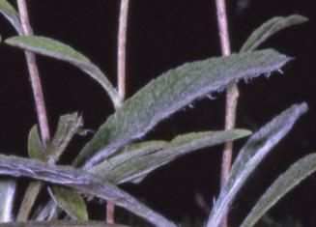
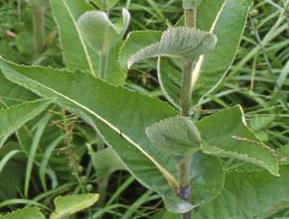
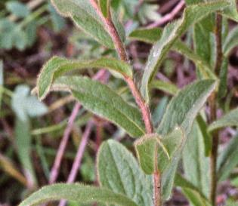
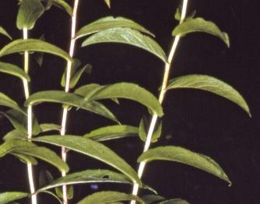
Genre Inula
Les feuilles : quelque exemples
Inula montana
Inula helenium
Inula hirta
Inula salicina
Toujours simples, épaisses, poilues ou glanduleuses surtout en face inférieure.
Elles peuvent être embrassantes ou non, parfois cordiformes à la base
Les entre-nœuds sont souvent longs, les nervures sont bien marquées, saillantes en face inf.
Les caractères des feuilles peuvent servir à la détermination spécifique.

Slide 13
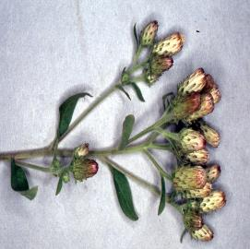
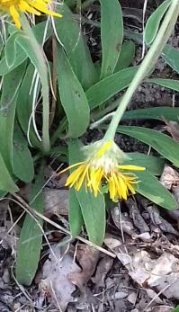
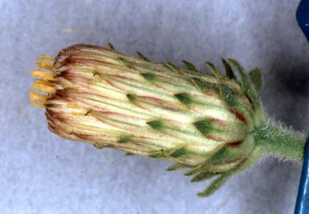
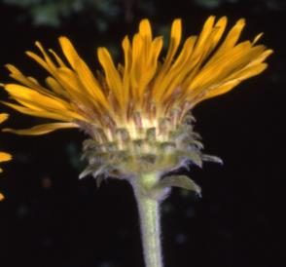
Genre Inula
Les fleurs
Selon les espèces, les capitules sont petits, nombreux et disposés en corymbes
ou au contraire solitaires et plus volumineux .
1
Inula conyzae
1
Inula montana
L’involucre est formé de plusieurs rangs de bractées, les extérieures écartées, les intérieures souvent plus scarieuses. Un peu laineux dans Inula montana
2
2
Cl. Collardeau
Cl. Granger

Slide 14
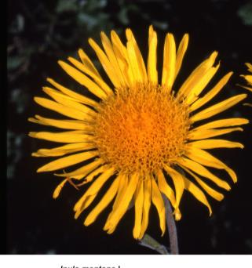
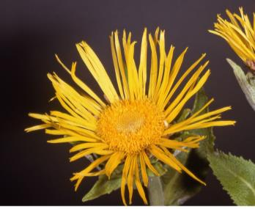
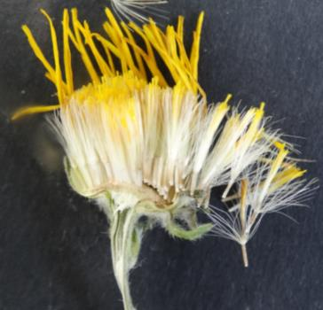
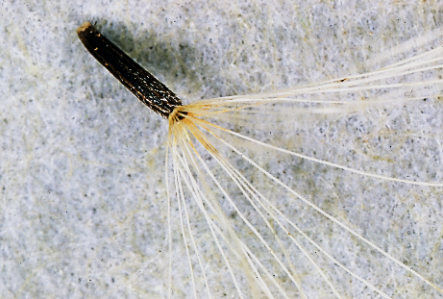
Genre Inula
Ligules nombreuses,
fines et étroites,
dépassant plus ou
moins largement
le disque.
Akènes velus
à une seule
rangée de soies libres
I.montana
I.helenium
Cl. Granger
I.Helenium
I.montana

Slide 15
Genre Inula
Plantes herbacées ou un peu buissonnantes
Feuilles caulinaires alternes, entre-nœuds parfois longs
Capitules terminaux assez volumineux ou plus
petits et nombreux en corymbes.
Bractées involucrales nombreuses sur plusieurs rangs
Corolles à ligules jaunes fines et nombreuses (quelquefois
absentes).
Pas de paillettes entre les fleurs.
Fruits avec une aigrette à une rangée de soies libres

Slide 16
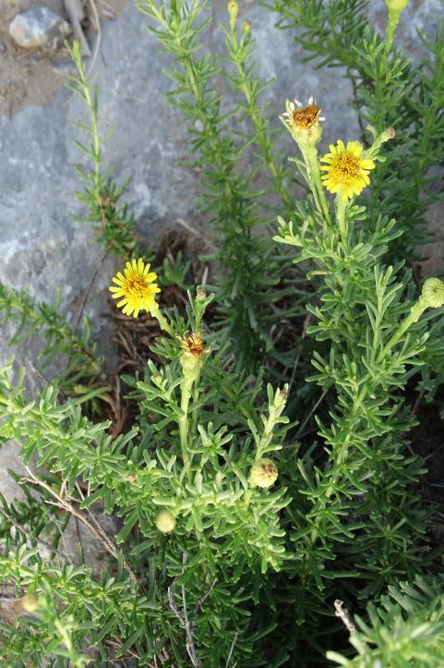
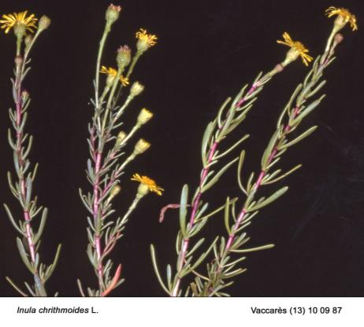
3 -Genre Limbarda ex. Inula
Une seule espèce Limbarda chrithmoides,
Plante vivace des bords de mer, en terrains salés.
C’est un petit buisson ( jusqu’à 1m.), dense à rameaux souvent dressés.
Les feuilles sont charnues , glabres , un peu luisantes.
Gruissan ( 11)

Slide 17
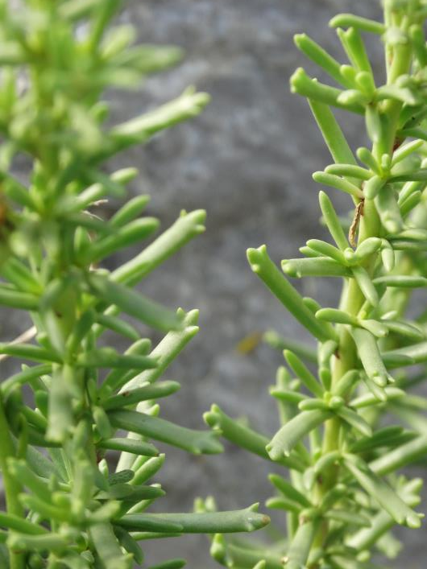
Genre Limbarda ex. Inula
Les feuilles sont alternes, longues de
1 à 5 cm.
Elles sont linéaires, charnues, entières.
Elles sont entières ou souvent
terminées par 3 dents.
Elles sont presque toujours accompagnées,
par un faisceau de petites feuilles issues du
bourgeon axillaire.

Slide 18
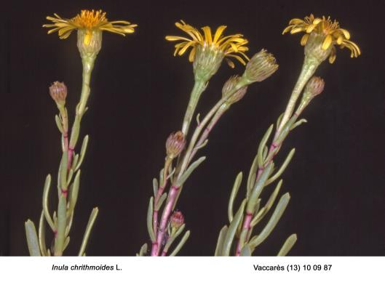
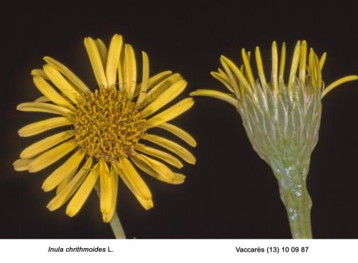
Genre Limbarda
Les fleurs
Les inflorescences se développent
sur les rameaux axillaires.
Une seule fleur terminale ou jusqu’à 10
capitules en corymbe lâche.
L’involucre est formé de plusieurs rangées
de bractées subégales , avec une bordure
Scarieuse.
Cl.Granger
l
Les ligules jaunes sont assez étroites et
égalent à peu près la largeur du disque.

Slide 19
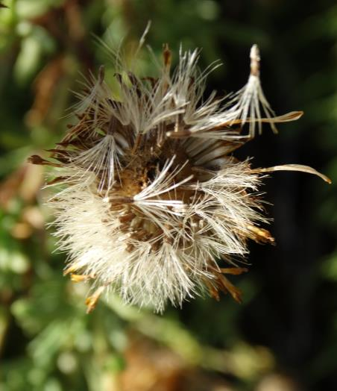
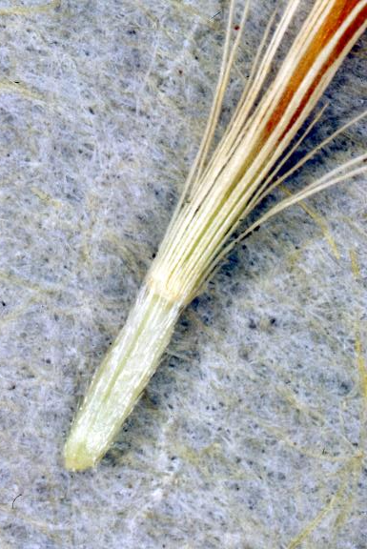
Genre Limbarda
Les fruits
Cl. Collardeau
Akéne poilu avec une rangée de soie

Slide 20
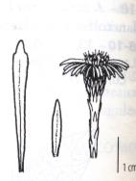
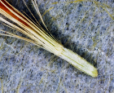
Genre Limbarda
Petit arbuste de bords de mer
Feuilles simples, épaisses terminées souvent par trois dents
Inflorescences sur les rameaux axillaires. Une seule fleur terminale ou jusqu’à 10
capitules en corymbe lâche.
Bractées subégales
Un akène poilu à seule rangée de soie

Slide 21
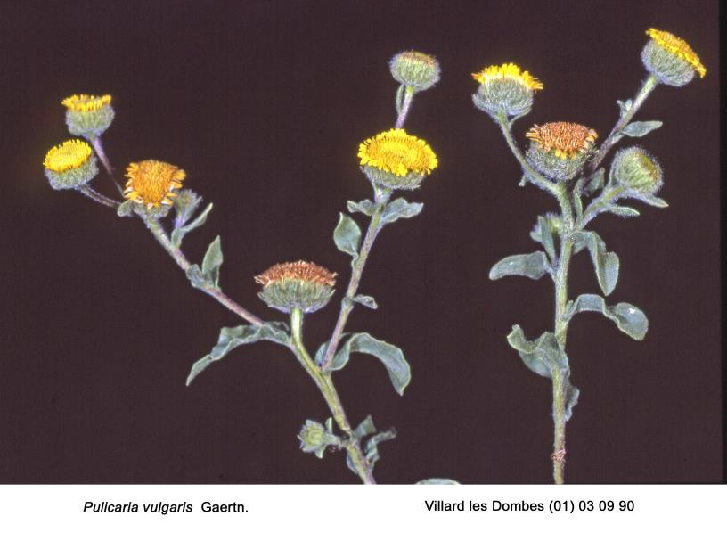
4 -Genre Pulicaria
Précédemment placée dans le genre Inula,
les Pulicaires s’en différencient par leur fruit.
Ce sont des plantes annuelles ou vivaces,
glanduleuses et odorantes. A l’exception de
Pulicaria odora qui vit en zone méditerranéennes dans le maquis ou les Chênaies, les 3 autres espèces françaises
sont des plantes de mares temporaires, de
prairies humides ou du bord des eaux.

Slide 22
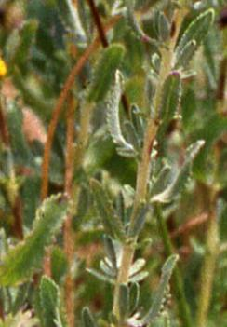
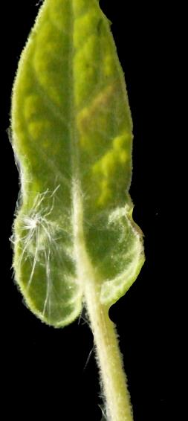
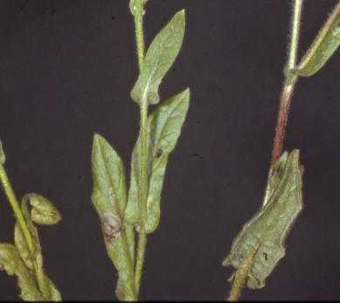
Genre Pulicaria
Les feuilles
Pulicaria odora
Pulicaria sicula
Pulicaria odora
Les feuilles de la rosette
basale sont très souvent
disparues à la floraison.
Les feuilles caulinaires sont simples
alternes, un peu épaisse , parfois dentées .
Souvent un peu cordiforme à la base, elles
sont toujours couvertes de poils.
Pulicaria dysenterica

Slide 23
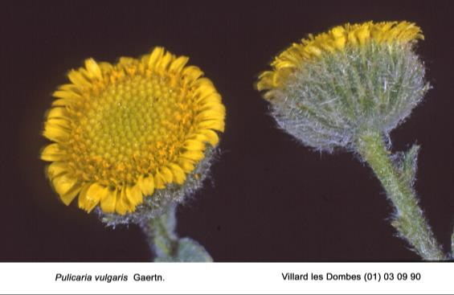
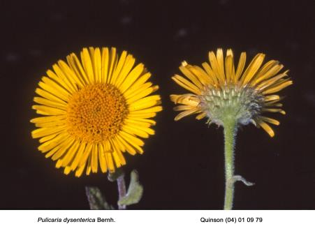
Genre Pulicaria
L’involucre est souvent assez large et toujours couverte de poils clairs masquant les bractées. Celles-ci sont sur plusieurs rangs, parfois « retournées », toujours très pileuses.
Les ligules sont d’un
Jaune d’or vif, parfois orangé.
Elles ont généralement courtes (ou très courtes), dépassant peu le disque.

Slide 24
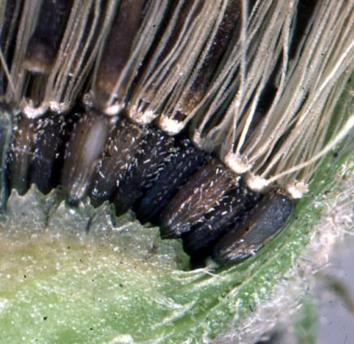
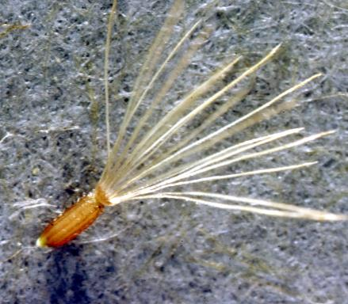
Genre Pulicaria
Le fruit
Pulicaria dysenterica
Cl.Roubaudi
Le fruit est un akène poilu.
Une seule rangée de soie mais leur base est
entourée d’une coronule dentée
Cl.Collardeau

Slide 25
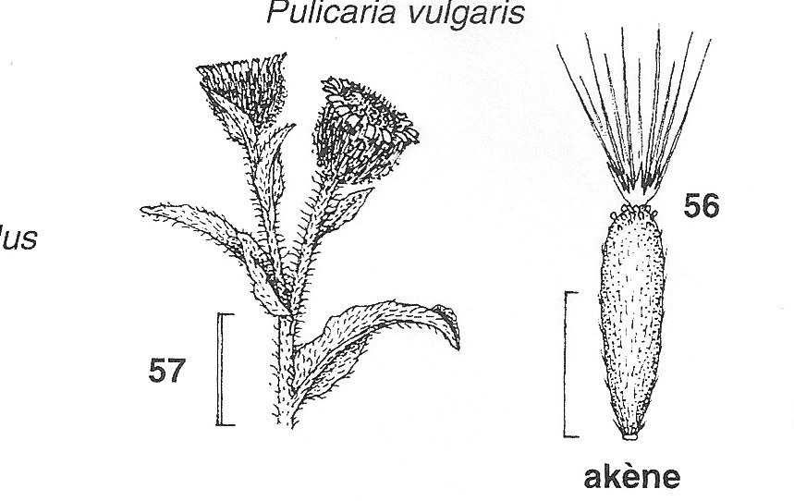
Le Genre Pulicaria
Plantes herbacées annuelles ou vivaces, glanduleuses, odorantes
Feuilles caulinaires alternes, simples
ou à peine dentées
Capitules peu nombreux en corymbes
Bractées involucrales nombreuses sur plusieurs rangs
Corolles à ligules jaunes souvent courtes ou très courtes
Pas d’écailles entre les fleurs.
Akéne poilu portant une aigrette à une rangée de soies entourée à sa base par une coronule dentée
Jauzein
Notes:
Corymbe= fleurs au même niveau sur des pédoncules de longueurs différentes

Slide 26
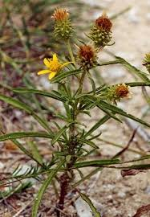
5-Genre Jasonia
Ne pas confondre avec le genre Jasione L. Campanulaceae
Genre monospécifique, présent dans le Sud, à l’Ouest du Rhône.
Plante à rhizome des pelouses marneuses.
Feuilles très étroites, linéaires et très glanduleuses sur les
deux faces. Obtuses au sommet
Involucre typique avec des bractées sur plusieurs rangs,
les plus basses, plus longues.
Telabotanica

Slide 27
Genre Jasonia
Le capitule montre un involucre
très glanduleux, les plus internes
scarieuses. Ligules peu nombreuses.
La caractéristiques du genre est
au niveau de l’akène, gris et
très hispide surmonté
d’une aigrette rousse,

Slide 28
Jasonia
Plante à rhizome
Feuilles très étroites, linéaires et très glanduleuses sur les
deux faces. Obtuses au sommet
Involucre typique avec des bractées sur plusieurs rangs,
les plus basses, plus longues et très glanduleuses
Ligules peu nombreuses
Akène, gris et très hispide, surmonté d’une aigrette rousse,

Slide 29
Genre Buphthalmum
Les feuilles
Les feuilles caulinaires sont sessiles
oblongues, étroites et à peine dentées
Les feuilles de la base sont souvent disparue
à la floraison, sont pétiolées, finement dentées.Faible pilosité.

Slide 30
1-Genre Buphthalmum
2- Les genres avec paillettes
sur le réceptacle
Une grande et belle plante (jusqu’à 70 cm)
Une seule espèce en France B. salicifolium
Présente de Juin à Sept. sur les ourlets ou pelouses secs et rocailleux dans l’est etl e Sud-Est.
Présente dans les
zones montagneuses
du Sud-Est
Plante en touffes denses
à tiges ramifiées.
Cl.Granger
Cl. Collardeau
Notes:
Ressemble à Inula salicina mais la plante forme des touffes denses et non des tiges séparées.elle est plus luisante et moins pubescente

Slide 31
Genre Buphthalmum
Les capitules
L’involucre est formé de deux ou trois rangées de bractées
Les bractées extérieures sont les plus longues et larges.

Slide 32
Genre Buphthalmum
Les capitules
Les grands capitules ( 5 cm de diamètre)
montre de longues et larges ligules sur un
seul rang.
Cl. B.Berthet

Slide 33
Genre Buphthalmum
Entre les fleurs, se trouvent des paillettes
longues et terminées par un mucron.
Tout à fait au centre, ces paillettes sont courtes et
obtuses
Cl. Collardeau
Les fruits
Cl. Granger

Slide 34
Genre Buphthalmum
Plante vivace, hémicryptophyte.
Feuilles de la base pétiolées, feuilles caulinaires
alternes, très allongées, pilosité réduite.
Capitules larges ( 5 cm) terminaux. Une rangée de fl.ligulées
Involucre à bractées appliquées, presque égales
Des paillettes entre les fleurs, acuminées sur le pourtour et
tronquées sur les fleurs en tube du centre
Akènes de deux sortes, ceux des fleurs ligulées à trois côtes
marquées, ceux des fleurs en tube plus petits et surmontés d’une
couronne laciniée (Flore de Coste) .

Slide 35
2-Genre Telekia
Genre monospécifique :
Telekia speciosa
Plante vivace très peu fréquente
en France
Grande plante spectaculaire
Présent sur le Plateau de Langres
Alsace, Savoie où elle est naturalisée
Cl. Tela botanica
Notes:
Observée en Bulgarie lors du voyage linnéen

Slide 36
Genre Telekia
Les feuilles
Les feuilles sont grandes ( Jusqu’à 10 cm de long), serrées, larges , les
inférieures largement cordiformes à
leur base.

Slide 37
3-Genre Telekia
Les capitules
Inflorescence disposée en grappe très lâche.
Chaque capitule est de grande taille, plus de 6 cm de diamètre.
L’involucre est formé des bractées
disposées sur trois ou quatre rangs.
Les extérieures récurvées,
les intérieures plus courtes,
triangulaires obtuses.
Cl.B.Berthet

Slide 38
Genre Telekia
Nombreuses fleurs ligulées à ligules étroites.
Les fleurs en tube s’épanouissent de manière
Concentrique. (œil de bœuf)
Noter les paillettes acuminées sur le réceptacle.
Cl.J.L.Cheype Tela Botanica

Slide 39
Genre Telekia
Plante vivace en touffes hautes , présente en quelques points du Sud-Est
submontagnarde.
Feuilles longues et larges, pétiolées ; bases du limbe cordiformes.
Capitules volumineux, 6-10cm, à nombreuses ligules jaunes étroites,
en grappes sur de longs pédoncules
Involucre à bractées sur 3-ou 4 rangs, triangulaires, obtuses et réfléchies.
Des paillettes longues et aigues entre les fleurs .

Slide 40
Les trois espèces suivantes se ressemblent beaucoup et ont été longtemps rassemblées
dans le même genre. Elles présentent des caractères communs:
-les bractées de l’involucre sont foliacées, grandes et rayonnantes
-le fruit est surmonté par une couronne d’écailles
-le réceptacle porte des paillettes dures et persistantes
-
Sp. spinosus
Sp. maritimus
Sp. aquaticus
Asteriscus aquaticus
Pallenis spinosa
Pallenis maritima
Notes:
Depuis 1985,

Slide 41
4-Genre Asteriscus
Une seule espèce en France : A. aquaticus
Plante annuelle herbacée (10_30 cm.),
velue, dressée souvent dichotome.
Bord des chemins, lieux incultes dans le Sud-Est méditerranéen.
CL.Granger
Les feuilles sont obtuses, pliées en gouttière,
un peu embrassantes à la base, très velues.

Slide 42
Genre Asteriscus
Les fleurs
Le capitule est entouré
par de grandes bractées foliacées.
Les plus externes sont les plus grandes, obtuses. Les internes bien plus courtes et obtuses
Le caractère le plus discriminant est la présence de paillettes tronquées au sommet sur le réceptacle.
Cl. Granger
L’akène est soyeux et
surmonté d’écailles.
paillette

Slide 43
6-Genre Pallenis
Ce genre a été séparé du genre Asteriscus (20 à 50cm). Il présente également des paillettes sur son
réceptacle, mais elles sont acuminées (en épine).
Ex. : Pallenis spinosa
Présent dans le Sud –Est méditerranéen,
c’est une plante des friches et des bords
de chemins.
Plante dressée, ramifiée seulement
près de l’inflorescence.
L’espèce P. spinosa se reconnaît aisément à ses bractées
involucrales piquantes.
Ses feuilles caulinaires sont couvertes de poils et
cordiformes à la base.
Cl. Granger

Slide 44
Genre Pallenis
Akène des fl.ligulées
Paillettes du
réceptacle
Akène des fl. Centrales
avec une couronne d’écailles
Cl.Internet
Paillette du
réceptacle
Pallenis spinosa
Akènes
Flore de la France
méditerranéenne

Slide 45
Genre Pallenis
Une 2° espèce: P. maritima
Une plante vivace, en coussin.
Plante des rochers du bord de mer.
Différences :
-plante basse, souvent “ en boule “
-les bractées involucrales sont
courtes et jamais épineuses.
-feuilles caulinaires jamais
demi-embrassantes.

Slide 46
Genres Asteriscus et Pallenis
Plantes annuelles ou vivaces
Plantes méditerranéennes
Feuilles simples, obtuses, grisâtres et couvertes de
longs poils. Souvent en gouttières
Capitule solitaire, à ligules jaunes, de grande taille
Involucre formé de grandes bractées foliacées
Des paillettes entre les fleurs
Les akènes surmontés d’une couronne d’écailles
Paillettes
réceptacle

Slide 47
Tribu des HELIANTHEAE
La première partie de cette tribu a été traitée dans l’atelier précédant : Arnica, Tagetes, Schkuhria
Cette tribu ne comporte que 5 espèces indigènes en France, presque toutes les autres sont
d’origine américaine et beaucoup sont cultivées dans les jardins comme ornementales
Feuilles caulinaires alternes (ou absentes).
Bractées de l‘involucre herbacées sur 1 rang ou inégales sur plusieurs rangs
Réceptacle avec ou sans paillettes
Capitule soit solitaire, soit en panicules ou en corymbes
Akènes à aigrette formée de soies, quelquefois d’écailles ou absente parfois ailée.

Slide 48
Genre Helianthus
Deux espèces au moins de ce genre sont présents en France , souvent sous la forme cultivée:
Helianthus annuus, le tournesol, cultivé pour ses fruits et Helianthus tuberosus le topinambour,
cultivé pour ses tubercules qui lui permettent d’être vivace.
Grande plante annuelle qui peut mesurer jusqu’à 2 mètres, originaire d’Amérique du Nord .
La tige est unique, dressée, rude et pileuse
Helianthus annuus
Cl. Internet
Notes:
Contrairement à ce que l’on pense souvent, le tournesol ne suit pas le soleil au cours de la journée. En revanche, il s’oriente vers le sud-Est , direction où se trouve le soleil le plus longtemps dans la journée.

Slide 49
Genre Helianthus
Feuilles pétiolées, à limbe
arrondi parfois cordiforme,
Souvent tronqué.
Une forme ornementale cultivée
Très grande inflorescence, des ligules jusqu’à 8 cm, le disque
central plus large encore.
L’involucre est formé de bractées
sur plusieurs rangs, longuement
acuminées et couvertes de poils

Slide 50
Genre Helianthus
Cl. Internet
Paillette du réceptacle Cl.Collardeau
Akène
graine
Paillette

Slide 51
Genre Helianthus
Coup d’œil à Helianthus tuberosus
Paillettes
Cl.Collardeau
Notes:
Noter sur les akènes jeunes deux fines écailles qui tombent rapideme,t.

Slide 52
Genre Bidens
B. tripartita
B. tripartita
Plantes robustes, du bord des eaux. Les feuilles sont
gen. opposées, et souvent composées à folioles dentées.
Les capitules sont de petite taille et très souvent sans ligules.
La caractéristique est le fruit : un akène à arêtes persistantes
et “ accrochantes“ (souvent deux).
Au moins une dizaine d’espèces en France dont
certaines sont naturalisées.
Notes:
Noter les paillettes présentes entre les fleurs et les arêtes persistantes sur les akènes.

Slide 53
Genre Bidens
Bidens aurea
Bidens tripartita en Dombes
Certaines espèces sont sans ligules, mais d’autres ont des ligules larges qui miment une seule fleur.
Notes:
Noter l’importance des bractées foliacées de l’involucre. Certaines espèces développent des ligules larges qui simulent une seule flaur.

Slide 54
Genre Galinsoga
Genre originaire du sud et
centre américain. Naturalisé dans
les cultures et les friches et dispersé
en France
Petite plante annuelle ne dépassant
pas 60 cm. Deux espèces assez peu
différentes existent, la deuxième espèce
beaucoup plus glanduleuses,
à poils étalés
Les feuille sont simples, à limbe faiblement denté, et opposées.
Cl.Granger
Cl. Roubaudi

Slide 55
Genre Galinsoga
Les capitules sont petits : 5mm. L’involucre
mesurent 3 à 5 mm. Il y a souvent 5 ligules
blanches à trois dents, longues d’un millimètre.
Les bractées du capitule sont dressées, simples,
larges plus grandes vers l’intérieur.
Cl. Granger
Les poils glanduleux
de G.quadriradiata
CL. J.L.Macqueron
Les akènes mesurent 1mm et sont surmontées
d’écailles.

Slide 56
Genre Cosmos
Une « échappée » de jardins, originaire des zones tropicales
du Nouveau Monde. La plante est annuelle, très ramifiée.
Les Ligules sont devenues larges et l’inflorescence mime
une fleur de grande taille attirant les insectes.
Les feuilles sont tripennatiséquées et les derniers segments
sont inf. à 2mm. Légèrement engainantes
Notes:
Les cultivars ont des couleurs variées du roses au violet. C. sulphureus d ‘ une belle couleur orangée est parfois classée dans les coreopqsis

Slide 57
Genre Cosmos
Une rangée de très grandes ligules ; les fleurs centrales montrent des étamines à anthères noires et appendices jaunes.
Calicule avec une rangée de
larges bractées qui se recouvrent.
On remarque des paillettes longues entre les fleurs.
Akènes

Slide 58
Genre Rudbeckia
Grande plante (jusqu’à 1m), Nord-américaine . La plante “sauvage “ montre de grandes ligules jaunes,
souvent brunes à la base. La caractéristique du genre est la forme très conique du disque central qui commence à fleurir à la base
Plante très rustique
qui se développe bien
sur les terrains pauvres.
Les fleurs attirent beaucoup
d’Insectes.
Les feuilles sont entières, opposées à peine dentées ,
et souvent très “ rudes “.
Notes:
Plante Nord-américaine dénommée ainsi par Linné en l’honneur de son professeur de Botanique Olof Rudbeck (1630-1702).

Slide 59
Genre Rudbeckia
Les feuilles sont opposées, élargies à la base.
Ligules colorées par des anthocyanes, larges
sur une seule rangée, zone centrale colorée et conique.
Involucre à plusieurs rangées de bractées arrondies.

Slide 60
Genre Rudbeckia
Entre les fleurs, les écailles
sont terminées par un
élargissement coloré dont
l’ensemble colore l’involucre.
Les akènes différents

Slide 61
Divers genres ornementaux
Genre Coreopsis
Genre Verbesina
Genre Zinnia
Plusieurs rangées de ligules anthocyanées
Involucre à moins de 15 bractées.
Notes:
Coreopsis: Pl. herbacée originaire d’Amérique du Nord, à ligules nettement dentées. Une seule station « sauvage » en France Les feuilles ressemblent à celle de la verveine.
Zinnia Hommage de Linnée à son ami Zinn , botaniste. Les feuilles sont opposées. Plante qui attire es papillons ;De très nombreuses couleurs.
Verbesina genre américain, implanté dans deux localités en France au Nord de Paris et dans l’extrème Est. Feuilles de Verveine. D’autres espèces sont proposées en jardinerie comme Guizotia mais qui ne fructifie pas en France ou Eclipta, plante à ligules blanches utilisée dans les laits autobronzants.

Slide 62
En guise de conclusion:
Ces dernières tribus montrent des plantes très homogènes sur le plan de la structure de l’inflorescence
Les critères distinctifs sont fondés plutôt sur les akènes et/ou les feuilles. Beaucoup font notre bonheur en montagne ou dans nos jardins ou même dans nos assiettes.
FIN

